Slide 1
Saúde nas empresas

Slide 2
Cleunice da Silva Castro
Nutricionista.
Pós-graduanda em Especialização em Alimentação e Nutrição: Enfrentamento do
Sobrepeso e da Obesidade pela Universidade Federal de Santa Catarina.
Pós-graduada em Gestão em Saúde pela Universidade Federal de São João Del Rey
(2019).
Pós-graduada em Nutrição Clínica: Metabolismo, Prática e Terapia Nutricional pela
Faculdade Estácio de Sá (2018).
Graduada em Nutrição pela Pontifícia Universidade Católica de Minas Gerais (2012).
Experiência como Nutricionista Responsável Técnica do Hospital Santa Casa de Santa
Bárbara (2014 a 2018) sendo responsável pelo SND, Clínica e Asilo do hospital.
Experiência com saúde pública (20/02/2014/atual)
Atualmente atua como nutricionista no NASF de Belo Horizonte e como prestadora de serviços para a empresa MindSe.

Slide 3
Diabetes: alimentos funcionais que contribuem para o equilíbrio da glicemia.
Diabetes

Slide 4
Diabetes: alimentos funcionais que contribuem para o equilíbrio da glicemia.
Diabetes
Tipo1
Tipo 2
Gestacional

Slide 5
Diabetes: alimentos funcionais que contribuem para o equilíbrio da glicemia.
Diabetes, hipertensão, doenças cardiovasculares, dislipidemias, osteoporose, obesidade, esteatose hepática, câncer...
Má alimentação
quantidade
qualidade
Má utilização dos alimentos

Slide 6
Diabetes: alimentos funcionais que contribuem para o equilíbrio da glicemia.
Alimentos permitidos / Alimentos proibidos
Alimentos que engordam / Alimentos que emagrecem
Qualidade / Quantidade

Slide 7
Diabetes: alimentos funcionais que contribuem para o equilíbrio da glicemia.
Diabético deve seguir uma dieta restrita.
Diabéticos devem seguir dietas com baixo teor de carboidratos.
Diabéticos devem consumir alimentos para diabéticos.
Diabéticos não podem comer nada que dá debaixo da terra.
Alimentos diet ou light são mais indicados para pacientes com diabetes.
Ficou diabético porque comeu açúcar demais.
Algumas frutas são proibidas para o paciente diabético.
Pessoas com diabetes não podem comer chocolate, doces ou balas.

Slide 8
Diabetes: alimentos funcionais que contribuem para o equilíbrio da glicemia.
Mel pode ser consumido livremente.
Bebida alcoólica deve ser consumida com moderação.
O consumo de chás controlam o diabetes.
O preparo do alimento muda o índice glicêmico.
Adoçantes não oferecem risco.
A aplicação de insulina causa dependência.
A ingestão de alimentos ricos fibras ajuda no controle do diabetes.

Slide 9
Diabetes: alimentos funcionais que contribuem para o equilíbrio da glicemia.

Slide 10
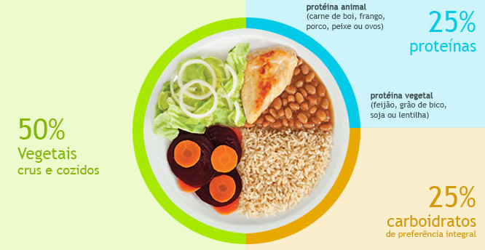
Diabetes: alimentos funcionais que contribuem para o equilíbrio da glicemia.

Slide 11
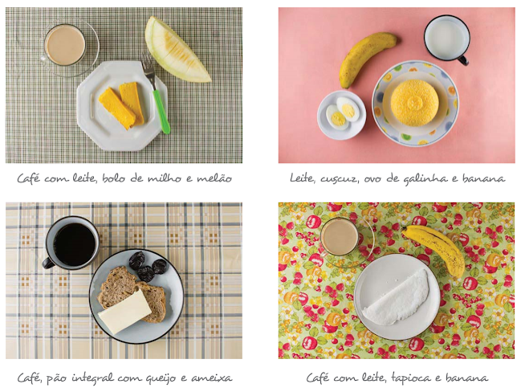
Diabetes: alimentos funcionais que contribuem para o equilíbrio da glicemia.

Slide 12
Diabetes: alimentos funcionais que contribuem para o equilíbrio da glicemia.

Slide 13
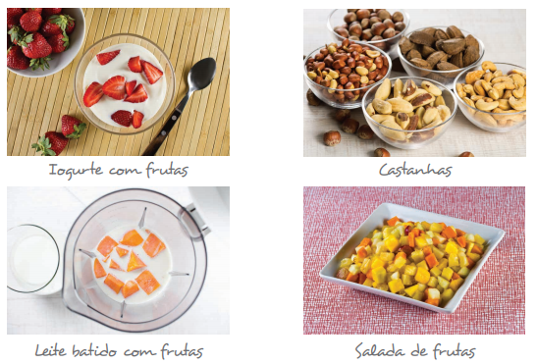
Diabetes: alimentos funcionais que contribuem para o equilíbrio da glicemia.

Slide 14
Diabetes: alimentos funcionais que contribuem para o equilíbrio da glicemia.

Slide 15
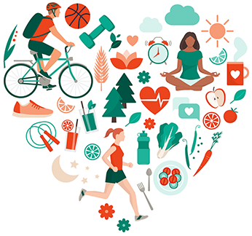
Diabetes: alimentos funcionais que contribuem para o equilíbrio da glicemia.

